Slide 1
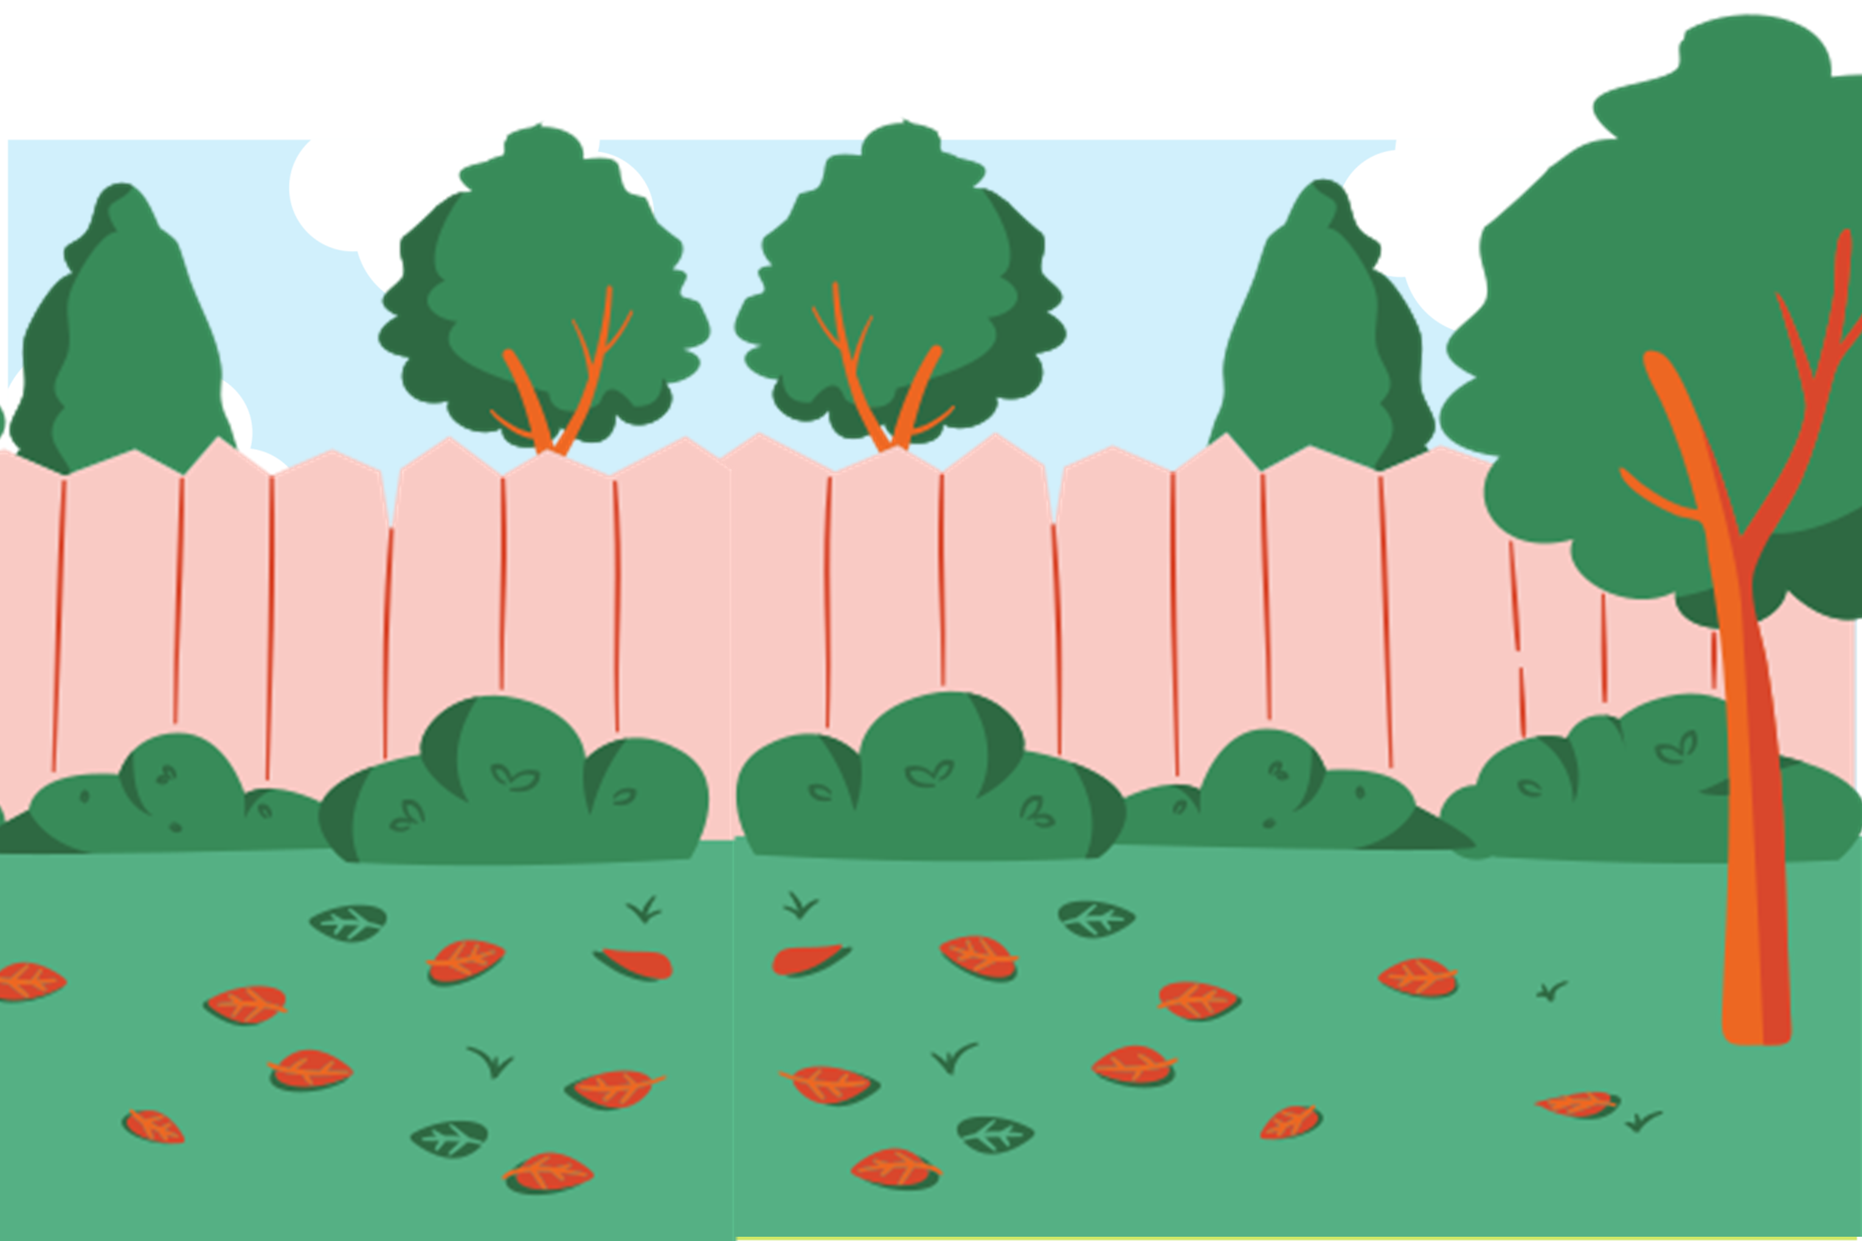
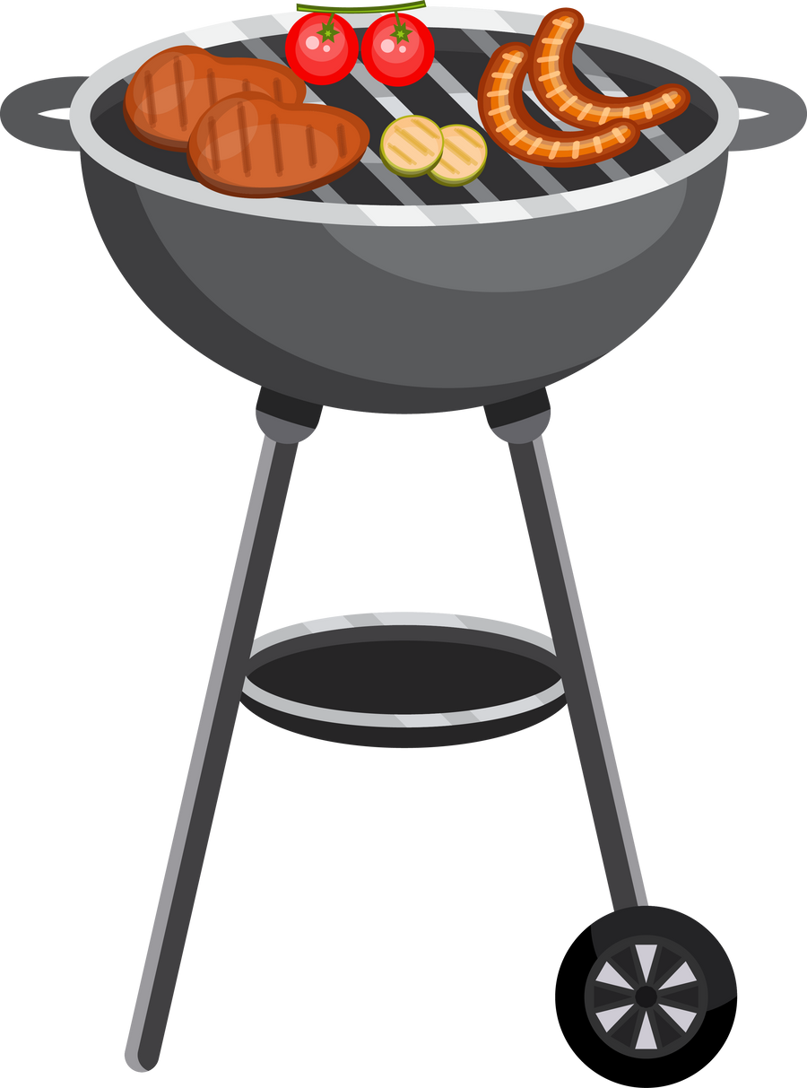
TOÁN
TOÁN
Chủ đề
Chủ đề
CÁC SỐ ĐẾN 10 000
CÁC SỐ ĐẾN 10 000

Slide 2
Thứ … ngày … tháng … năm …
TOÁN
TOÁN
Bài :
Bài :
CHỤC NGHÌN
CHỤC NGHÌN
(2 tiết – Tiết 1)

Slide 3
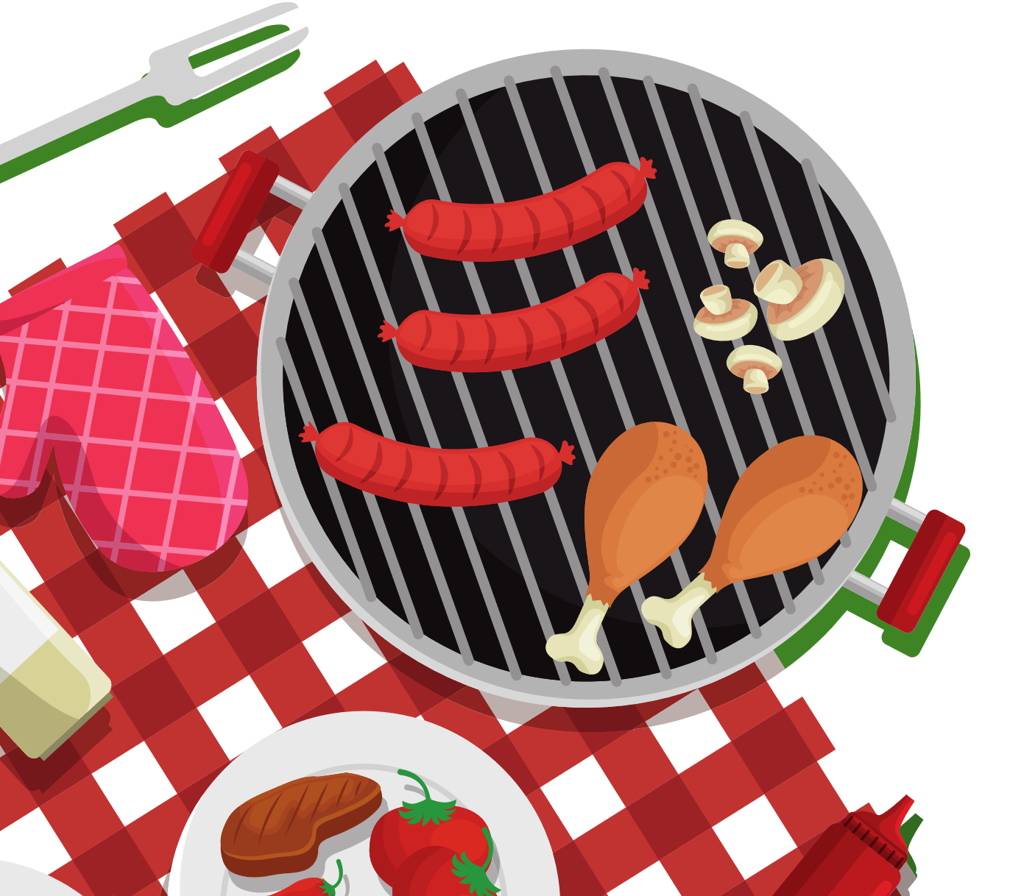
Mục tiêu
Kiến thức, kĩ năng:
Nhận biết các hàng từ đơn vị đến chục nghìn ( vạn ), quan hệ giữa các hàng.
Nhận biết số tròn nghìn.
Năng lực chú trọng:
- Tư duy và lập luận toán học; giao tiếp toán học; mô hình hóa toán học.
Tích hợp:
Toán học và cuộc sống, Tiếng Việt.
Phẩm chất:
trách nhiệm, chăm chỉ.

Slide 4
Khởi động
Khởi động

Slide 5
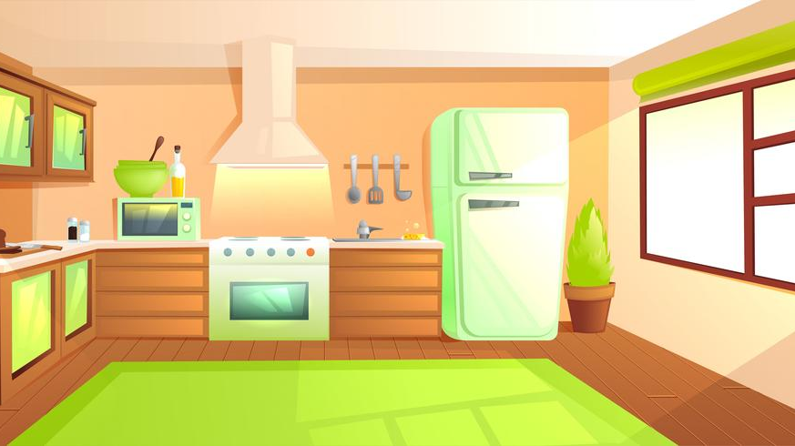
Chào các bạn. Hôm nay các bạn hãy cùng mình vào bếp để chuẩn bị nguyên liệu cho buổi tiệc nướng ngoài trời bằng cách thực hiện các nhiệm vụ nhé!

Slide 6
Nhiệm vụ 1
CHUẨN BỊ NGUYÊN LIỆU CHO BUỔI TIỆC

Slide 7
Cùng mình đếm các khối vuông nhé!
Gộp 10 khối vuông rời ta có 1 thanh chục.
10 đơn vị = 1 chục

Slide 8
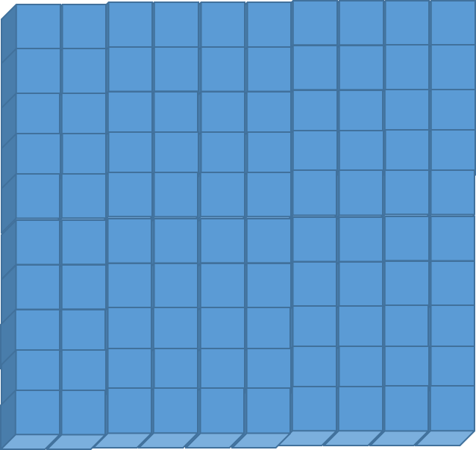
Cùng mình đếm các khối vuông nhé!
Gộp 10 thanh chục ta có thẻ 1 trăm .
10 chục = 1 trăm

Slide 9
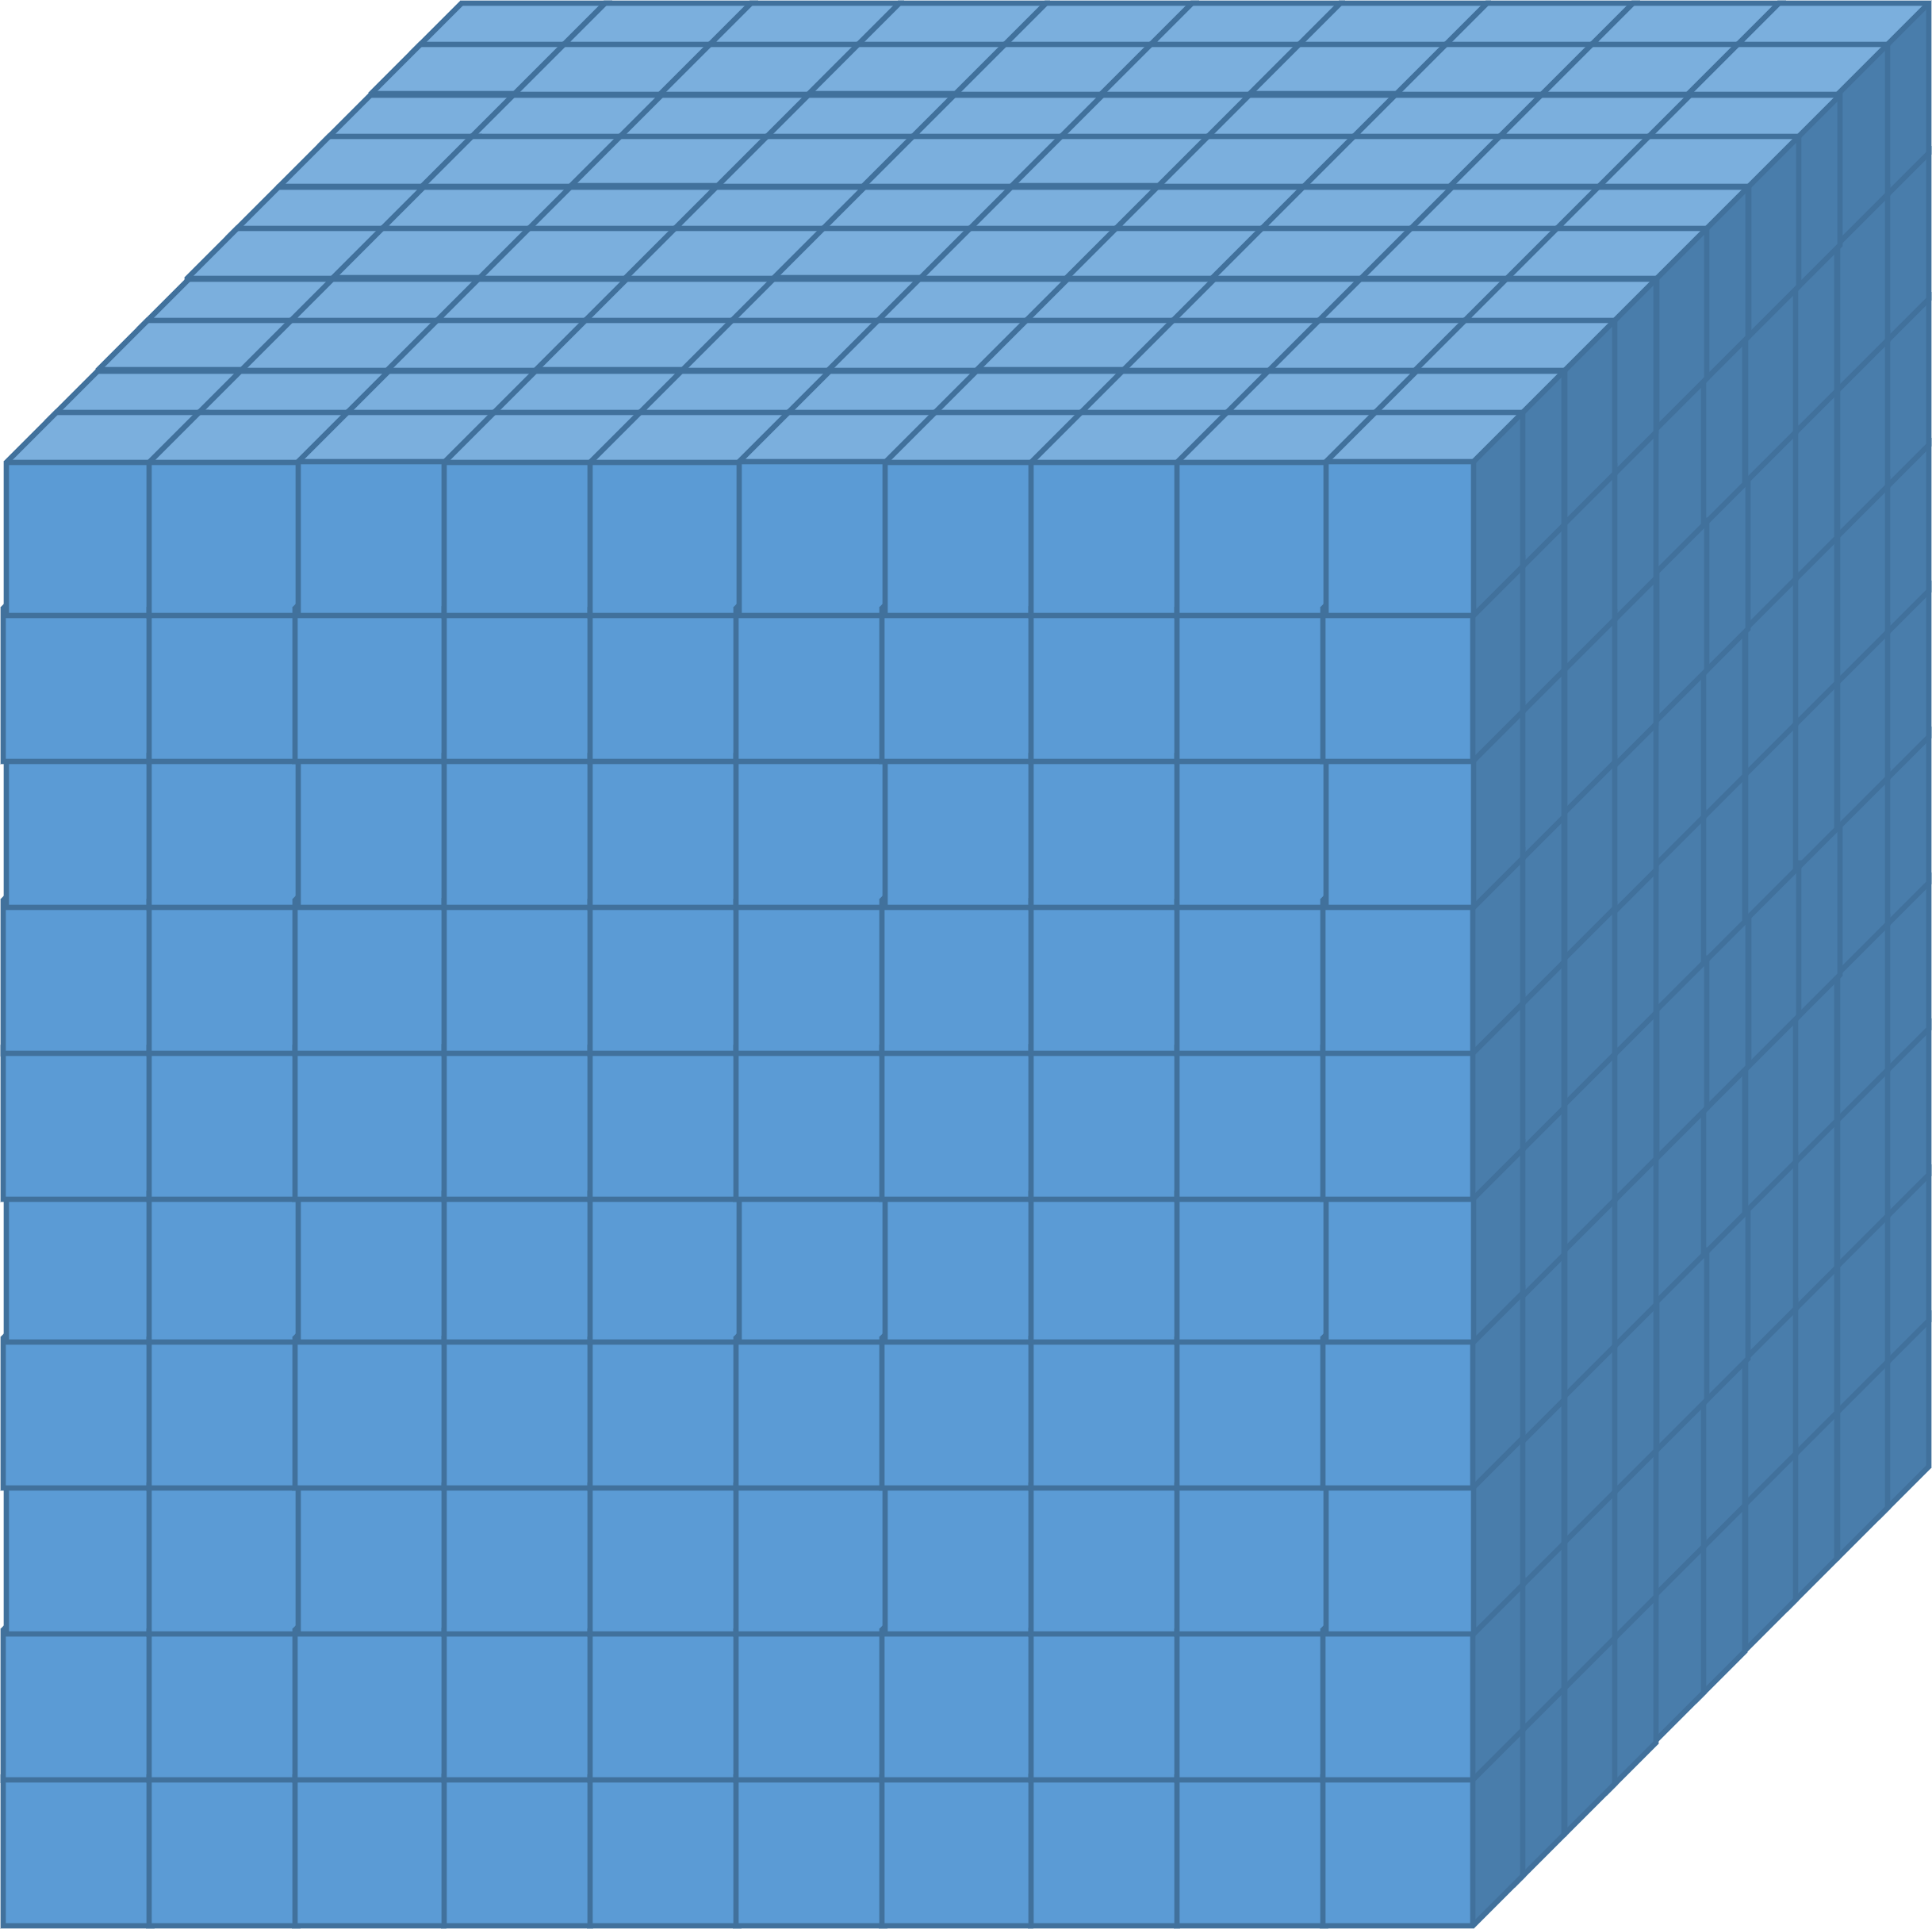
Cùng mình đếm các khối vuông nhé!
Gộp 10 thẻ trăm ta có thẻ 1 nghìn.
10 trăm = 1 nghìn

Slide 10
Cùng mình đếm các khối vuông nhé!
10 nghìn hay 1 chục nghìn (1 vạn)
10 000
Cách viết 10 000:
10 000

Slide 11
Các bạn đã giúp mình có được các nguyên liệu cho buổi tiệc nướng rồi!

Slide 12
Luyện
tập
Luyện
tập

Slide 13
Nhiệm vụ 2
TẨM ƯỚP NGUYÊN LIỆU

Slide 14
1
a) Viết và đọc các số tròn nghìn trong bảng dưới đây.
Viết số
Đọc số
1 000
một nghìn
.?.
.?.
.?.
.?.
b) Viết và đọc các số tròn nghìn từ 1 000 đến 10 000.

Slide 15
1
a) Viết và đọc các số tròn nghìn trong bảng dưới đây.
Viết số
Đọc số
1 000
một nghìn
bảy nghìn
.?.
.?.
7 000
10 000
mười nghìn
.?.
.?.

Slide 16
1
b) Viết và đọc các số tròn nghìn từ 1 000 đến 10 000.
1 000
2 000
3 000
4 000
5 000
6 000
7 000
8 000
9 000
10 000
Cùng đọc dãy số trên nào !

Slide 17
CÙNG QUAN SÁT CÁCH THỰC HIỆN
CÙNG QUAN SÁT CÁCH THỰC HIỆN
2
Có mấy nghìn, mấy trăm, mấy chục và mấy đơn vị?
Mẫu:
10
1 000
10
1 000
10
1
1 000
100
10
10
1
1 000
100
10
10
1
Hàng
Nghìn | Trăm | Chục | Đơn vị
.?. | .?. | .?. | .?.
4
2
7
3

Slide 18
THỰC HIỆN NHÓM BỐN
THỰC HIỆN NHÓM BỐN
2
Có mấy nghìn, mấy trăm, mấy chục và mấy đơn vị?
a)
100
10
b)
1
100
10
100
10
1
1 000
100
10
100
10
1
1
1 000
1 000
100
10
100
10
1
1
1 000
100
10
10
1
1 000
100
10
1
1
Hàng
Nghìn | Trăm | Chục | Đơn vị
.?. | .?. | .?. | .?.
Hàng
Nghìn | Trăm | Chục | Đơn vị
.?. | .?. | .?. | .?.

Slide 19
2
Có mấy nghìn, mấy trăm, mấy chục và mấy đơn vị?
a)
100
10
b)
1
100
10
100
10
1
1 000
100
10
100
10
1
1
1 000
1 000
100
10
100
10
1
1
1 000
100
10
10
1
1 000
100
10
1
1
Hàng
Nghìn | Trăm | Chục | Đơn vị
.?. | .?. | .?. | .?.
Hàng
Nghìn | Trăm | Chục | Đơn vị
.?. | .?. | .?. | .?.
2
5
6
1
3
4
4
8

Slide 20
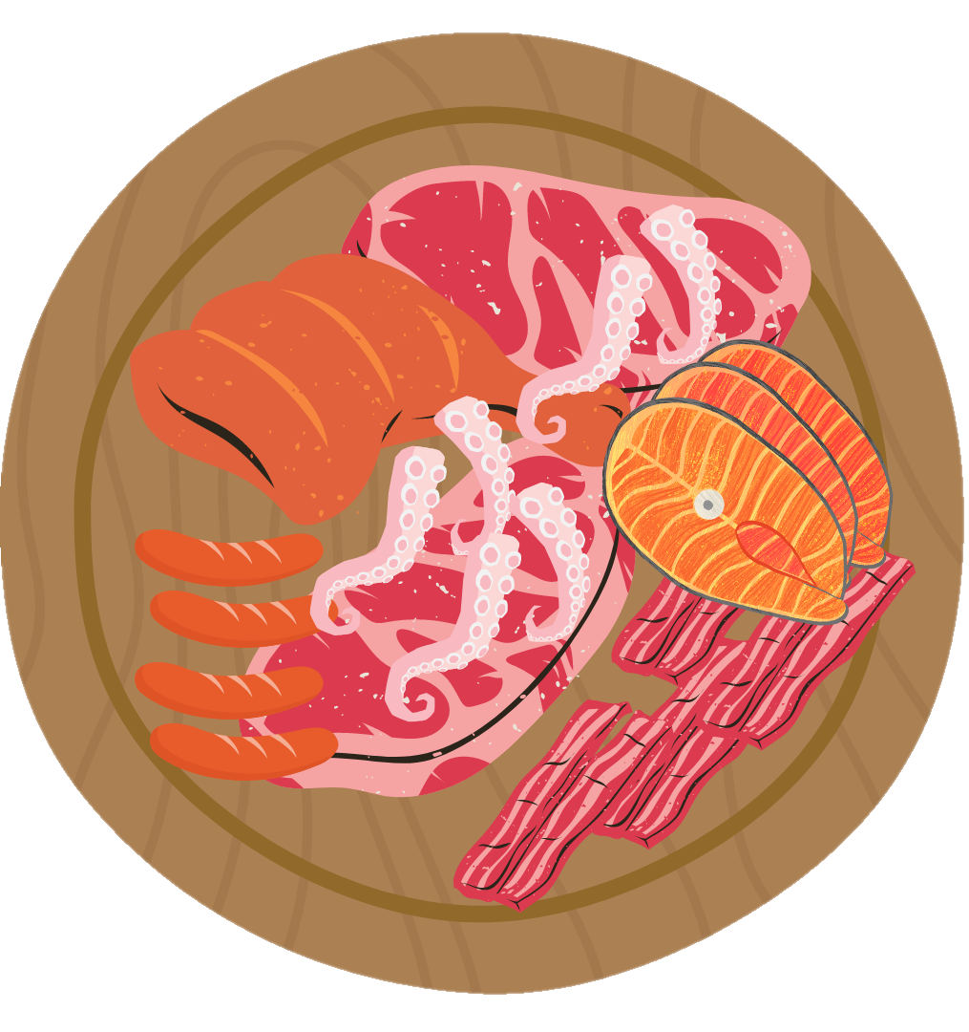
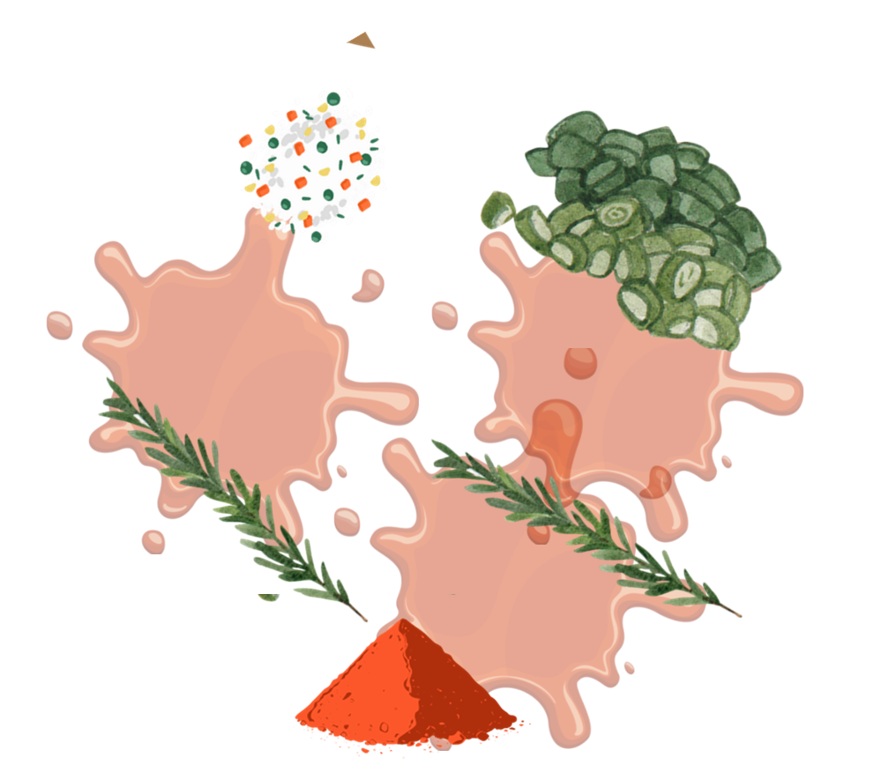
Các bạn giỏi thật! Đã giúp mình tẩm ướt gia vị rất ngon mắt!

Slide 21
Nhiệm vụ 3
CẮT THÁI RAU CỦ

Slide 22
1 000
100
10
1
3
Lấy các thẻ phù hợp với mỗi bảng sau.
a)
Hàng
Nghìn | Trăm | Chục | Đơn vị
1 | 9 | 5 | 4
THỰC HIỆN NHÓM ĐÔI
THỰC HIỆN NHÓM ĐÔI
b)
Hàng
Nghìn | Trăm | Chục | Đơn vị
2 | 0 | 2 | 2

Slide 23
1 000
100
10
1
3
Lấy các thẻ phù hợp với mỗi bảng sau.
a)
Hàng
Nghìn | Trăm | Chục | Đơn vị
1 | 9 | 5 | 4
1 000
100
100
10
1
100
100
10
1
100
1
100
10
1
100
100
10
100
10

Slide 24
1 000
100
10
1
3
Lấy các thẻ phù hợp với mỗi bảng sau.
b)
Hàng
Nghìn | Trăm | Chục | Đơn vị
2 | 0 | 2 | 2
1 000
10
1
10
1
1 000

Slide 25
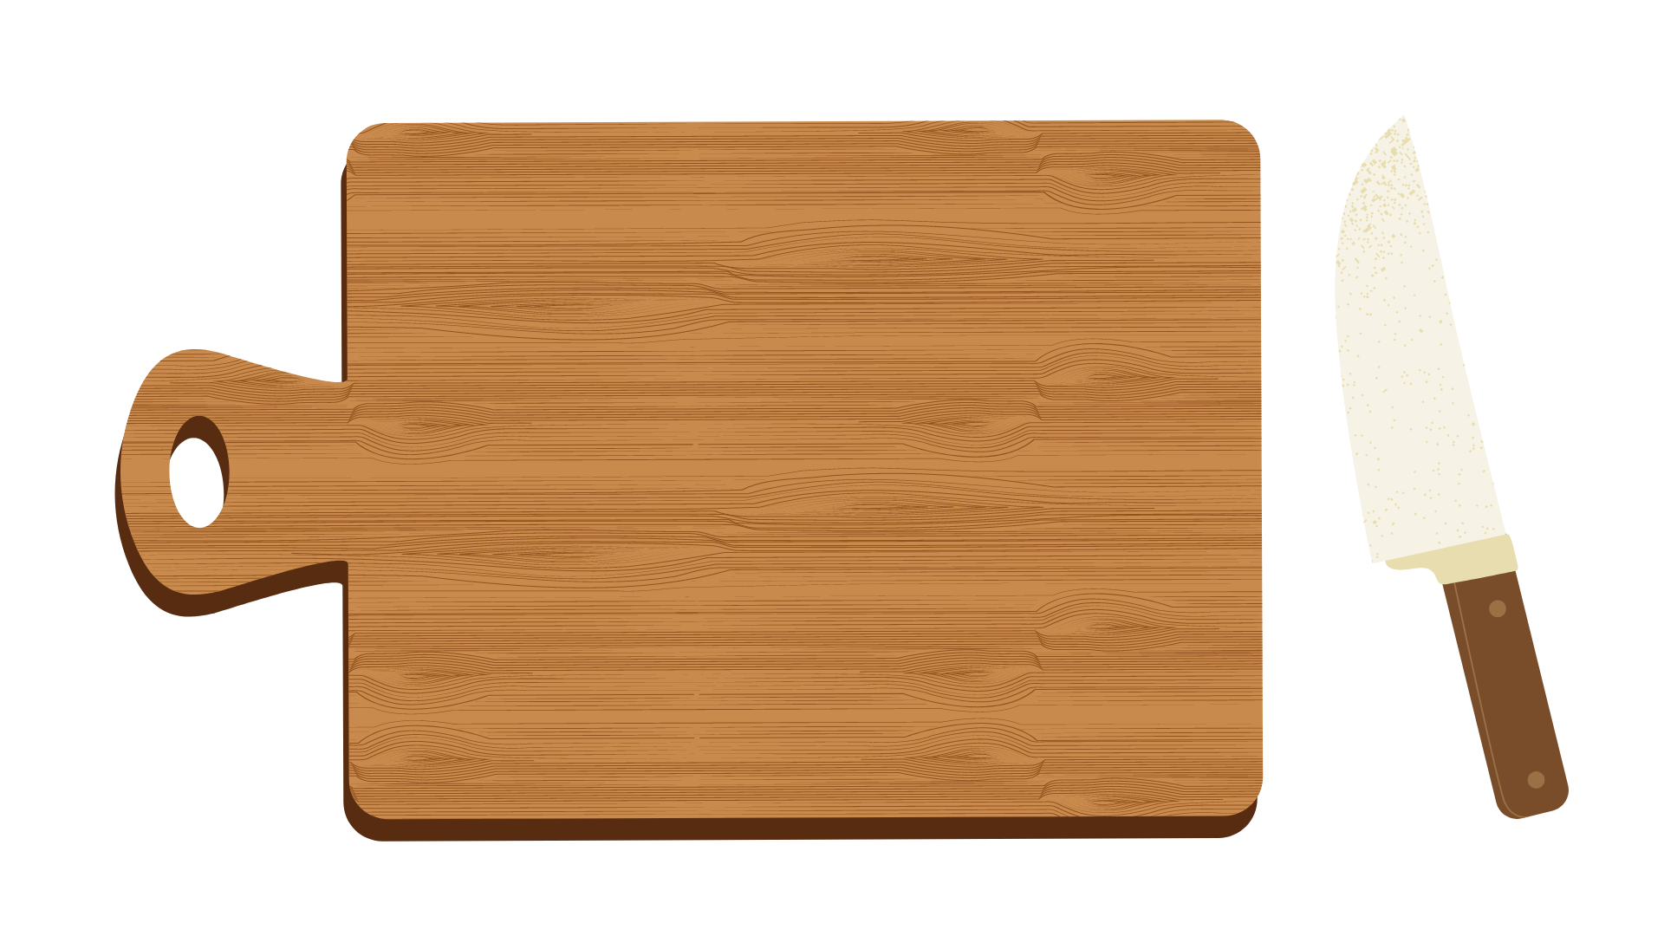
Cảm ơn các bạn đã giúp mình thái rau củ nhé!

Slide 26
Củng
cố
Củng
cố

Slide 27
Các bạn đã thực hiện rất tốt 3 nhiệm vụ đầu tiên. Hãy trả lời các câu hỏi sau để nhận các phần quà bí ẩn bạn nhé!

Slide 28
Trong số 4509, chúng ta cần bao nhiêu thẻ nghìn phù hợp?
B
A
không cần thẻ
9 thẻ
C
D
5 thẻ
4 thẻ
Notes:
GV CLICK CHUỘT VÀO VÒNG TRÒN A,B,C,D → ĐÚNG /SAI

Slide 29
Dãy số có các số tròn nghìn là:
A
B
1 000; 3001; 6 000.
5 000; 5020; 8035.
C
D
1 000; 9 000; 4 000.
2 600; 2500; 2 400.
Notes:
GV CLICK CHUỘT VÀO VÒNG TRÒN A,B,C,D → ĐÚNG /SAI

Slide 30
DẶN DÒ
DẶN DÒ
GV GHI DẶN DÒ Ở ĐÂY.
GV GHI DẶN DÒ Ở ĐÂY.
GV GHI DẶN DÒ Ở ĐÂY.
GV GHI DẶN DÒ Ở ĐÂY.

Slide 31
TẠM BIỆT VÀ HẸN GẶP LẠI
TẠM BIỆT VÀ HẸN GẶP LẠI

